Slide 1
SEDMA
GENERACIJA

Slide 2
POTICAJNO
OKRUŽENJE

Slide 3
KAKO SMO SE IGRALA U PEDAGOŠKOJ GODINI 2014./2015.g. DJELOVANJE U NAŠOJ„SREDNJOJ EKO-JASLIČKOJ SKUPINI” BIO JE USMJERENO NA STVARANJU BOGATOG POTICAJNOG OKRUŽENJA OSIGURALI SMO SVAKOM DJETETU SIGURNO, BOGATO I RAZNOVRSNO OKRUŽENJE KOJE ĆE MU OMOGUĆITI STJECANJE RAZLIČITIH ISKUSTAVA I KONSTRUIRANJE ZNANJA A UJEDNO BITI UGODNO I ŠTO VIŠE NALIKOVATI OBITELJSKOM DOMU, TE DJETETU SLATI PORUKU DOBRODOŠLICE!

Slide 4
NASTOJALI SMO: 1. POSTIĆI DA SE DJECA U VRTIĆU OSJEĆAJU DOBRO I DA PRI TOME IMAJU VIŠESTRUKU MOGUĆNOST IZBORA AKTIVNOSTI. 2. RAZNOVRSNIM CENTRIMA POTICALI SMO STVARANJE, IZRAŽAVANJE, OTKRIVANJE I RJEŠAVANJE PROBLEMA SA MATERIJALIMA KOJI SU IM PRIVLAČNI,A MOGU IH SAMI UZETI ILI VRATITI NA MJESTO 3. DJETETOVU IGRU, RAST I RAZVOJ POVRAMENO PRATILI FOTOAPARATOM, CRTEŽIMA (gdje su vidljivi različiti sadržaji),

Slide 5
ZNAMO, DA JE IGRA, TEMELJ SVIH
AKTIVNOSTI
KROZ IGRU RAZVIJAJU SE SVI DJETETOVI
ASPEKTI
ONO ŠTO SMO PLANIRALI I KAKO SMO PRIPREMALI POTICAJE ZA IGRU NA DJETETOV PRIMJEREN NAČIN VIDLJIVO JE U SLIJEDEĆIM AKTIVNOSTIMA

Slide 6
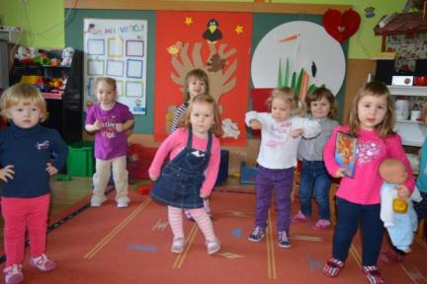
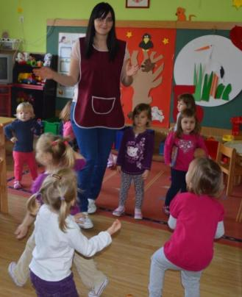
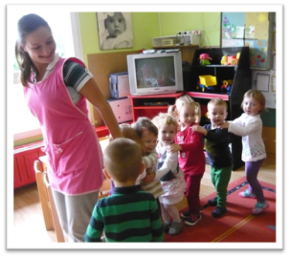
PJESMA I PLES ZA SVAKOG

Slide 7
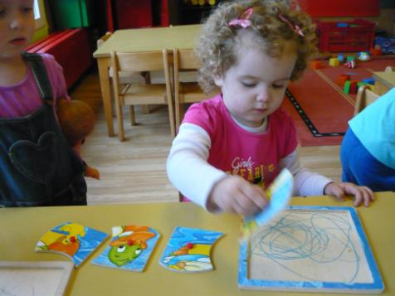
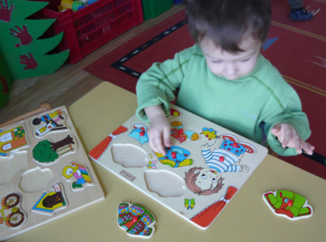
UMETALJKE

Slide 8
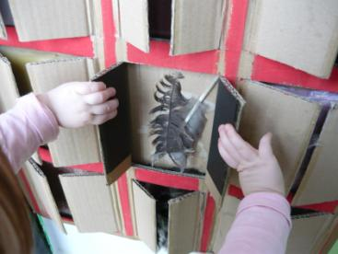
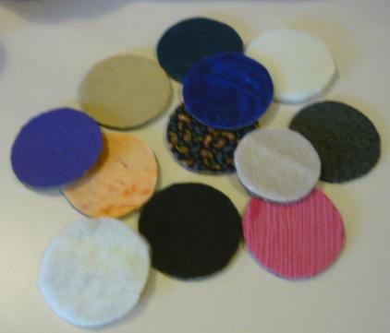
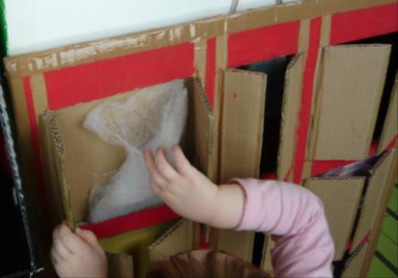
TAKTILNA PLOČA

Slide 9
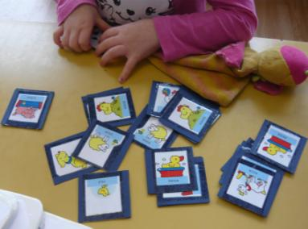
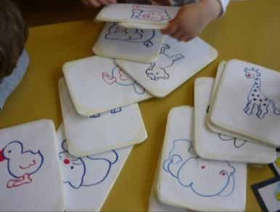
DUPLO ILI PRONAĐI PAR

Slide 10
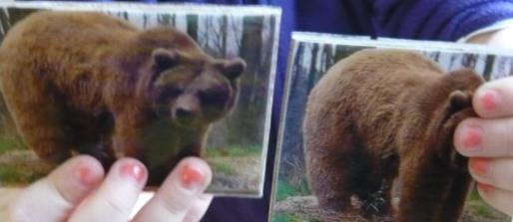
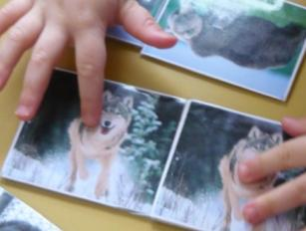
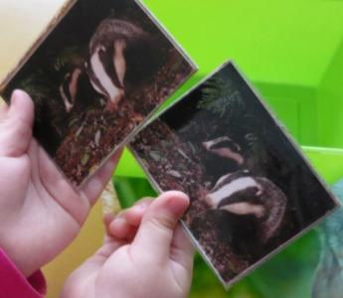
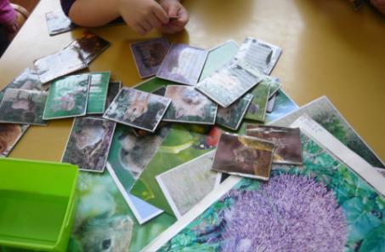

Slide 11
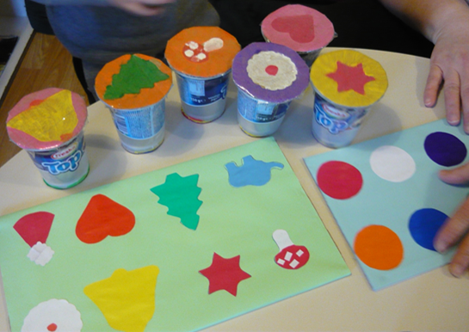
BOJE I OBLICI

Slide 12
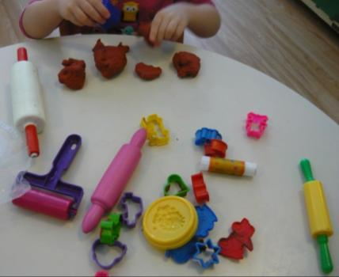
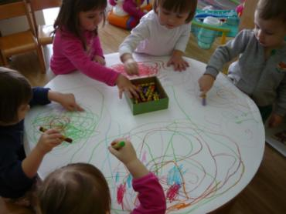
CRTATI I MJESITI ZA STOLOM

Slide 13
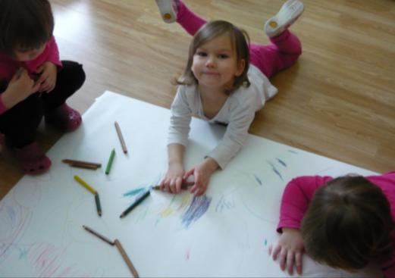
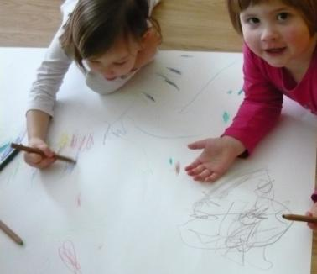
MOŽEMO CRTATI I NA PODU

Slide 14
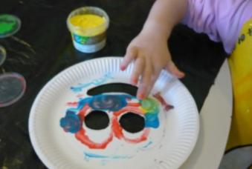
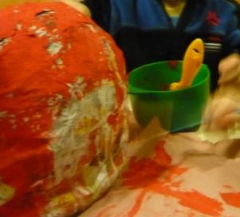
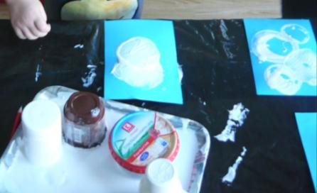
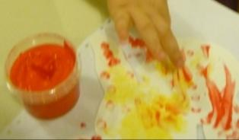
RAZLIČITE LIKOVNE TEHNIKE

Slide 15
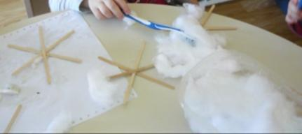
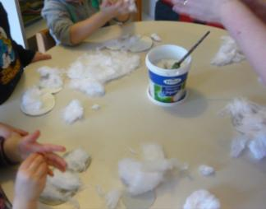
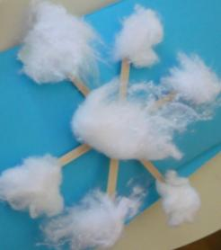
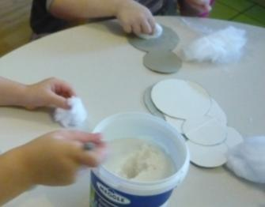

Slide 16
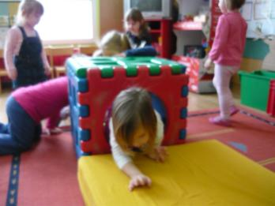
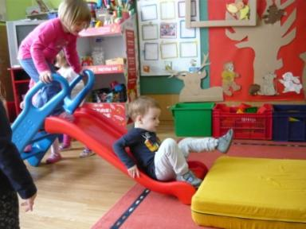
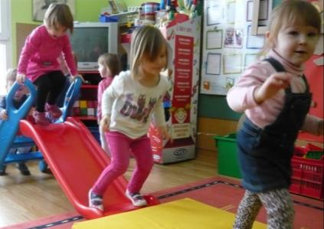
MALE TJELESNE AKTIVNOSTI

Slide 17
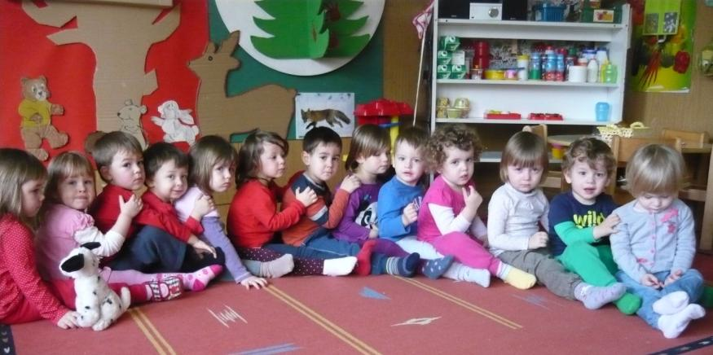
VSELA GUSJENICA

Slide 18
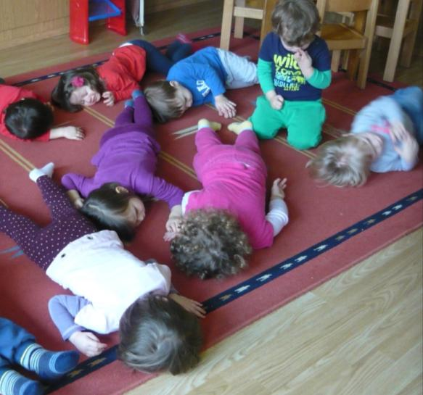
IGRA ”DAN-NOĆ”

Slide 19
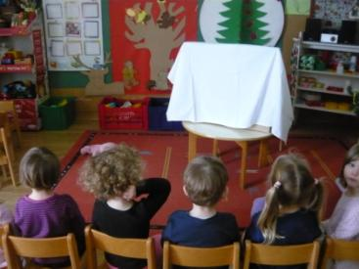
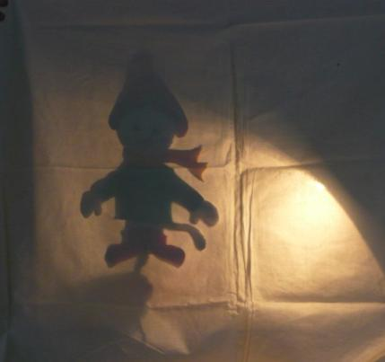
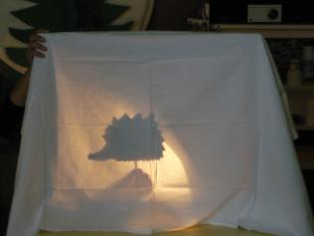
KAZALIŠTE „SJENA”

Slide 20
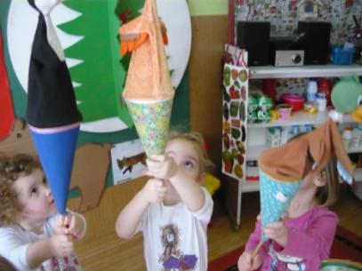
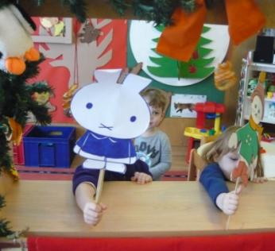
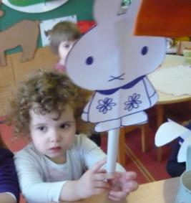
MALE DRAMATIZACIJE

Slide 21
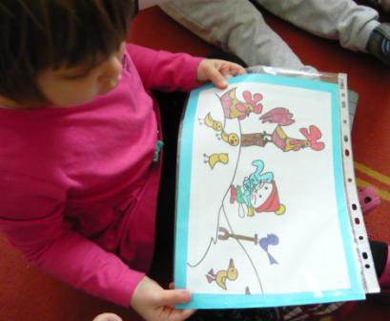
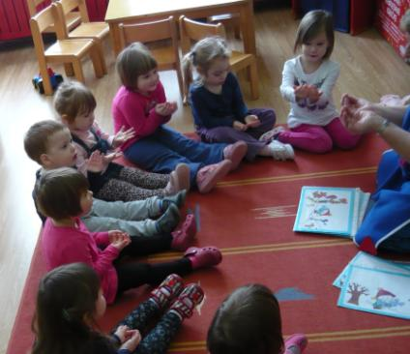
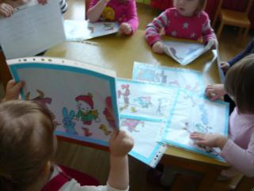
SLIKO PRIČA
”MURKO NA
SNIJEGU”

Slide 22
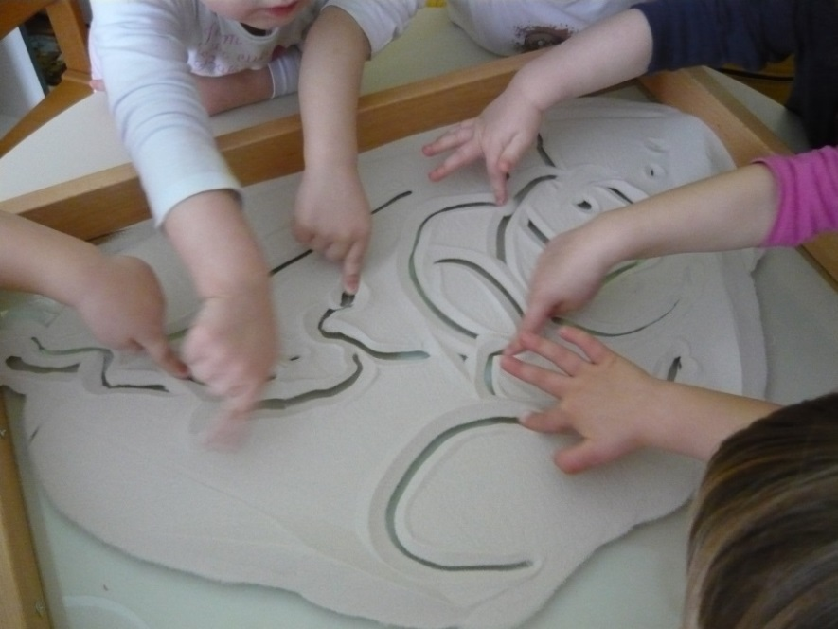
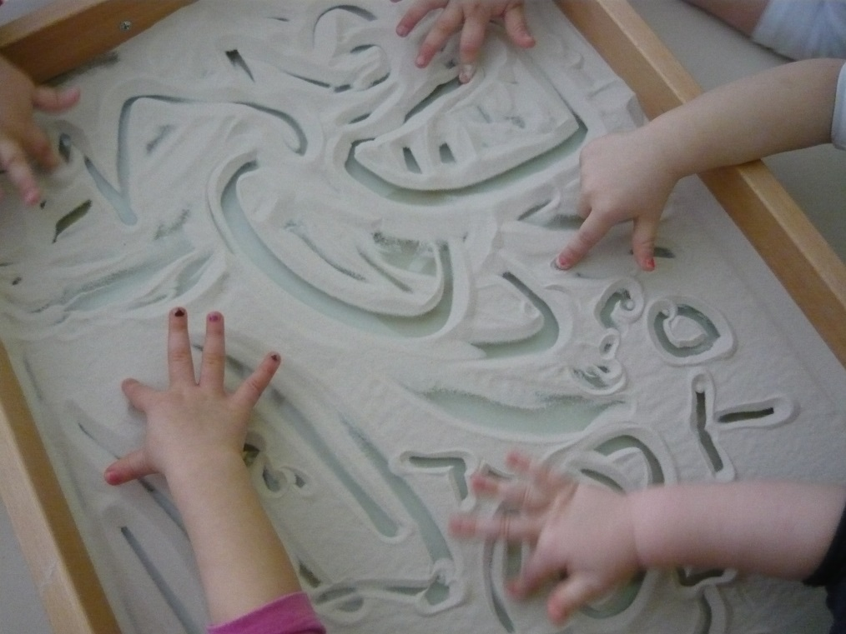
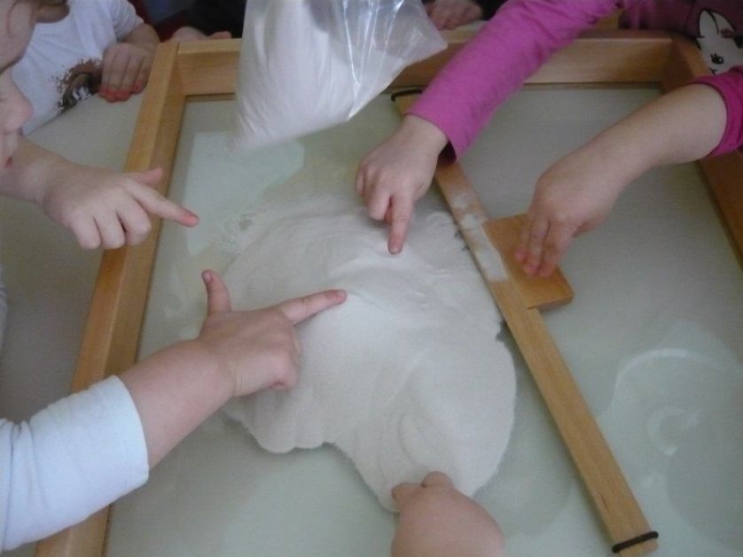
IGRE KINETIĆKIM PJESKOM

Slide 23
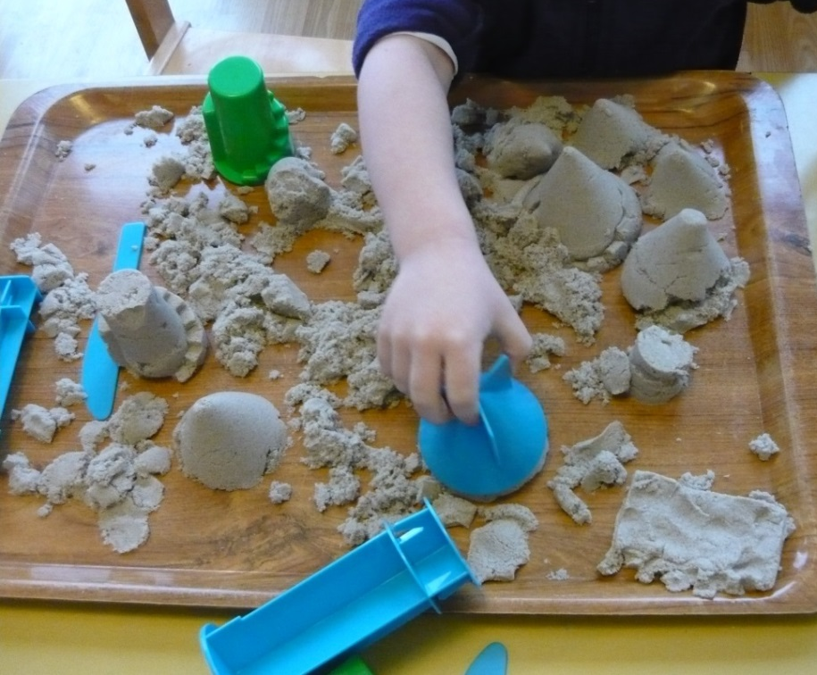
IGRE
KINETIČKIM
PJESKOM

Slide 24
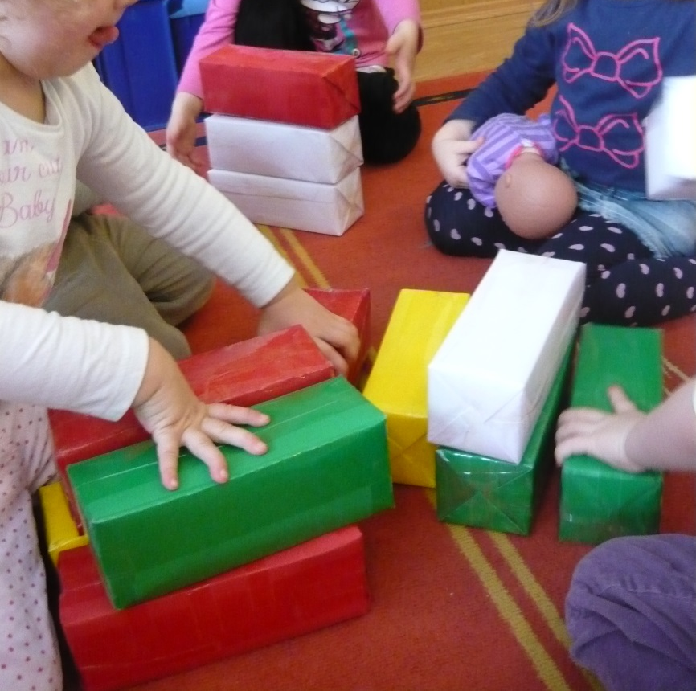
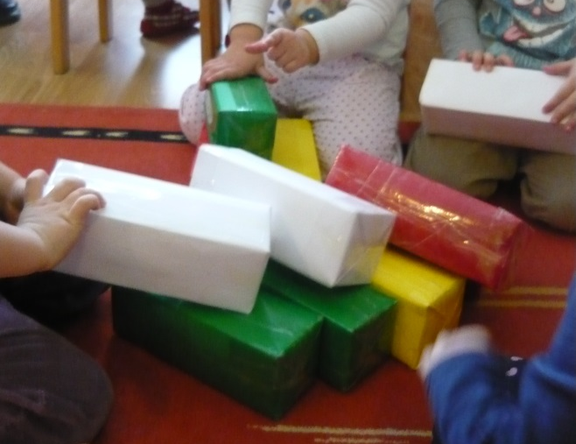
GRADIMO CIGLAMA U BOJI

Slide 25
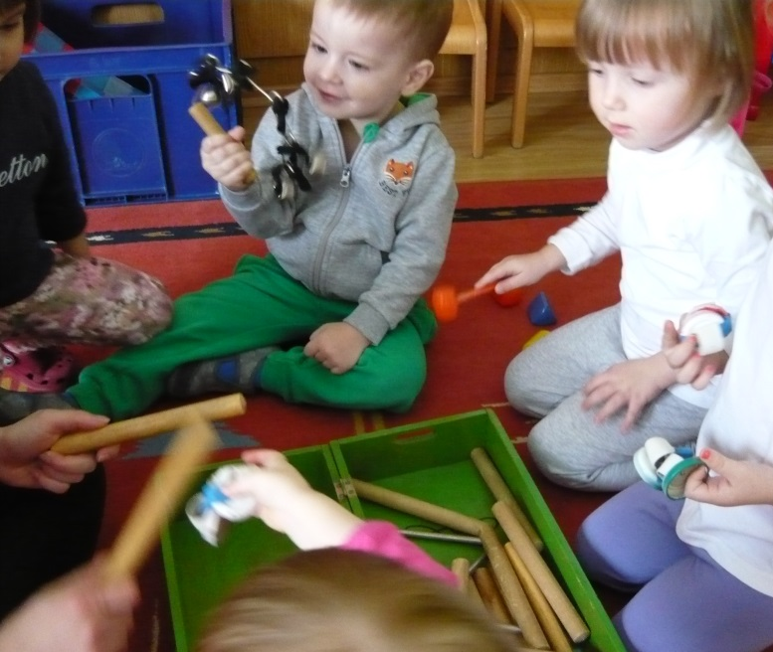
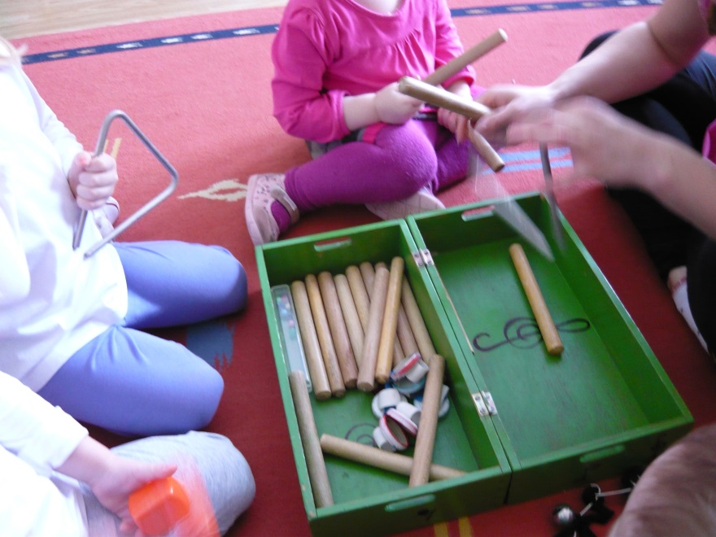
MUZIČKA KUTIJA ISTRAŽUJEMO ZVUKOVE

Slide 26
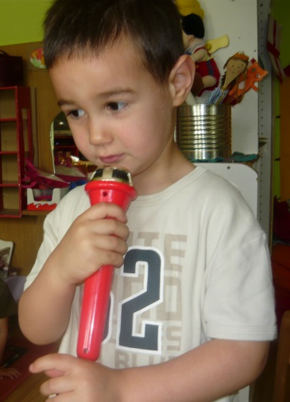
MIKROFON JE NAŠ

Slide 28
MAGNETMA PLOČA

Slide 29
TKO ĆE PRIJE PRONAĆI PAR

Slide 30
VELIKO PRIJATELJSTVO

Slide 31
HRANIM PRIJATELJICU

Slide 32
UŽIVAMO U PRIRODI

